Slide 1
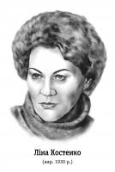

Ліна костенко «Крила».
Ідеал глибокого духовного наповнення людини – її «крилатості», що проявляється індивідуально
Я вибрала Долю собі сама.
І що зі мною не станеться,
у мене жодних претензій нема
до Долі – моєї обраниці.
Ліна Костенко

Slide 2

Модель духовно багатої людини

Slide 3
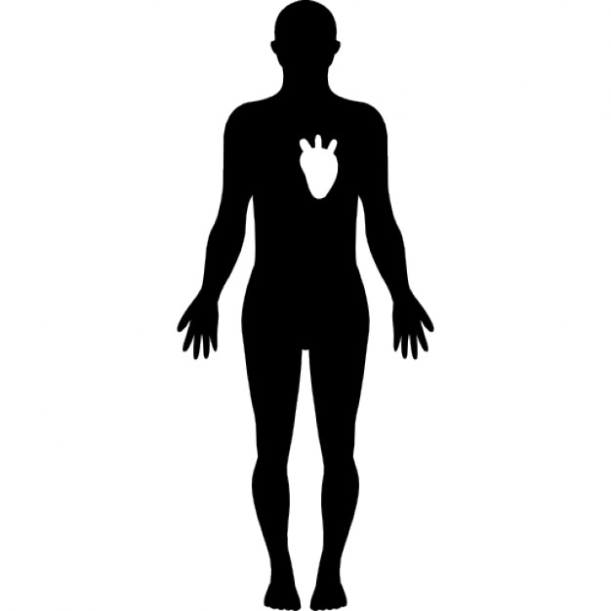
Модель духовно багатої людини
ІНТЕЛЕКТ
ВНУТРІШНІЙ СВІТ
СЕРЦЕ

Slide 4
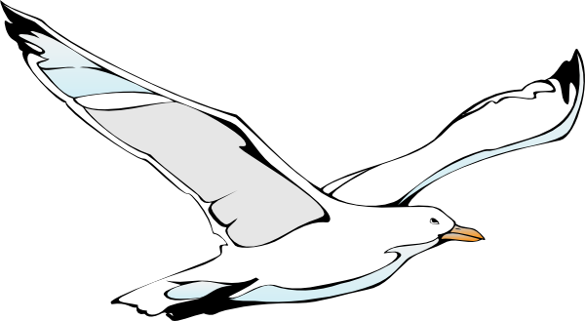
Мислеобраз
Духовність;
Емоційне піднесення;
Незалежність;
Впевненість;
Могутність;
Розум;
Здатність до духовного
піднесення.
1958
Поема “Чайка на крижині”
Збірка “Мандрівні серця” 1958р.

Slide 5
Інтерактивні вправи
1група “Асоціативний кущ”
Завдання:виписати з тексту вірша “Крила” асоціації
до вислову “Людські крила”.
2Група Створення реклами твору.
Завдання:уявити себе режисерами і створити рекламу
поезії ”Крила” за поданими афоризмами у вигляді
колажу чи буклета.
3 група Сенкан
Завдання:Скласти сенкан до слова “крила”.

Slide 6
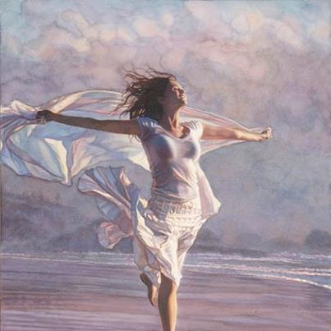
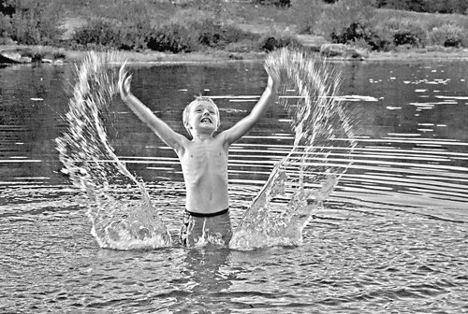
1 Група
“Асоціативний кущ”
Людські крила
Правда
Чесність
Довір’я
Вірність у коханні
Вічне поривання
Щирість до роботи
Щедрість на турботи
Пісні,надії,поезії,мрії

Slide 7
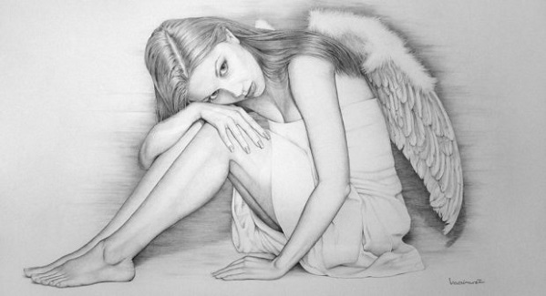
3 Група -Сенкан
Крила
Дужі,міцні
Звеличують,підносять,надихають
Усі люди мріють їх мати
Натхнення

Slide 8
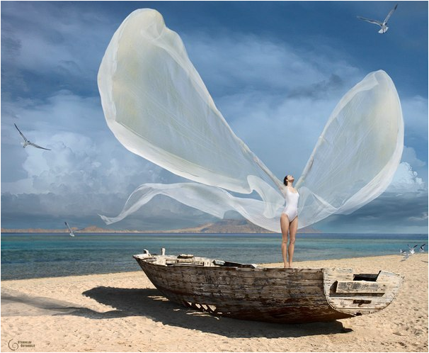
Крила – символ духовності, багатства думки, емоційного піднесення, могутності, незалежності й впевненості
Алегорія — це інакомовлення; наділення тварин, птахів, рослин, предметів рисами характеру людини.
Отже, образ крил в однойменному творі Ліни Костенко алегоричний.

Slide 9
Домашнє завдання
Підготуватися до контрольної роботи

